Slide 1
Frank Palma
Caso de Estudio Sistema de Facturación de Productos
Identifique, analice y refine las Abstracciones Clave (Clases) mediante tecnica CRC
Por cada "caso de uso" deberá crear un diagrama de clases
Para cada diagrama de clases debe crear minimo un diagrama de objetos, el cual debe estar relacionado con un escenario, si el escenario representa mas de un caso de uso derivado entonces debera hacer un diagrama de objetos para esa derivacion.

Slide 2
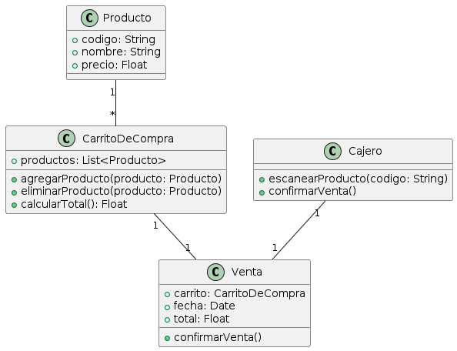
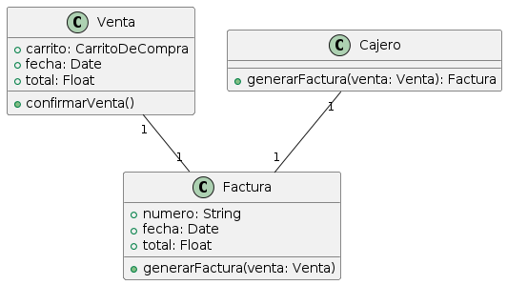
Diagrama de Clase para Registrar Venta
Diagrama de Clase para Generar Factura

Slide 3
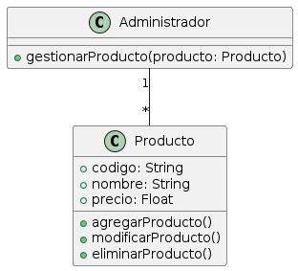
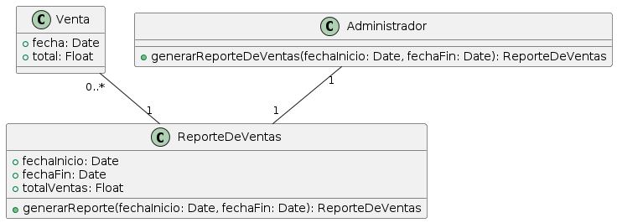
Diagrama de Clase para Administrar Productos
Diagrama de Clase para Generar Reportes de Ventas

Slide 4
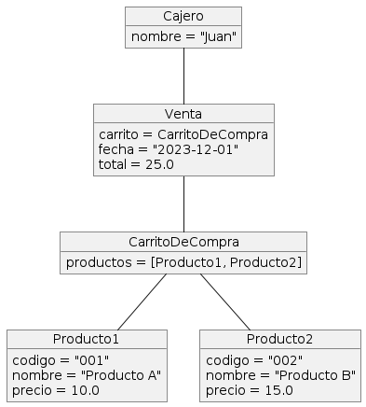
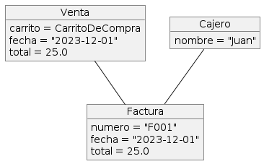
Diagrama de Objetos para Registrar Venta
Diagrama de Objetos para Generar Factura

Slide 5
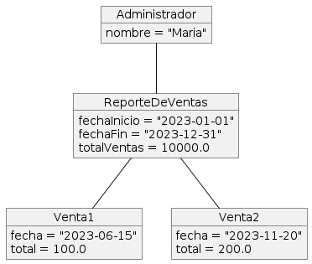
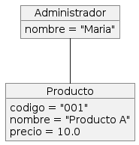
Diagrama de Objetos para Administrar Productos
Diagrama de Objetos para Generar Reportes de Ventas

